Slide 1

Analyse van nummerplaatdetectie op de parking van UGent campus Sterre en Coupure
Angelo Carly

Slide 2
Wat is de nood van dit onderzoek?
Toegankelijkheid native apps in Android en iOS

Slide 3
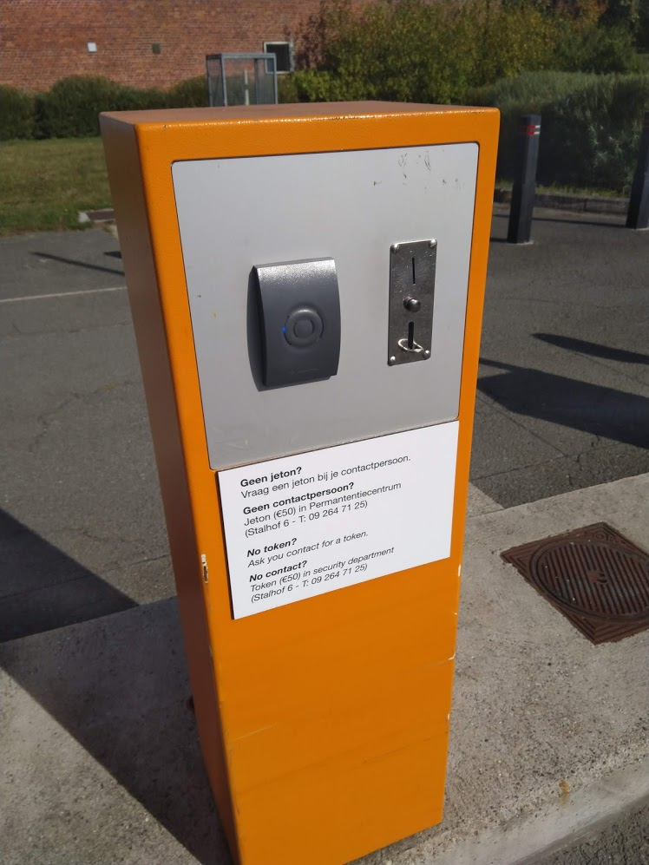
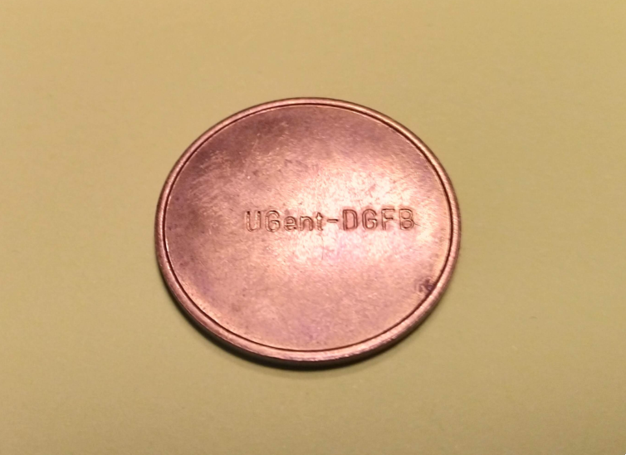
Probleemstelling
Tokens
- Duur
- Hoog onderhoud
- Misbruik buiten UGent

Slide 4
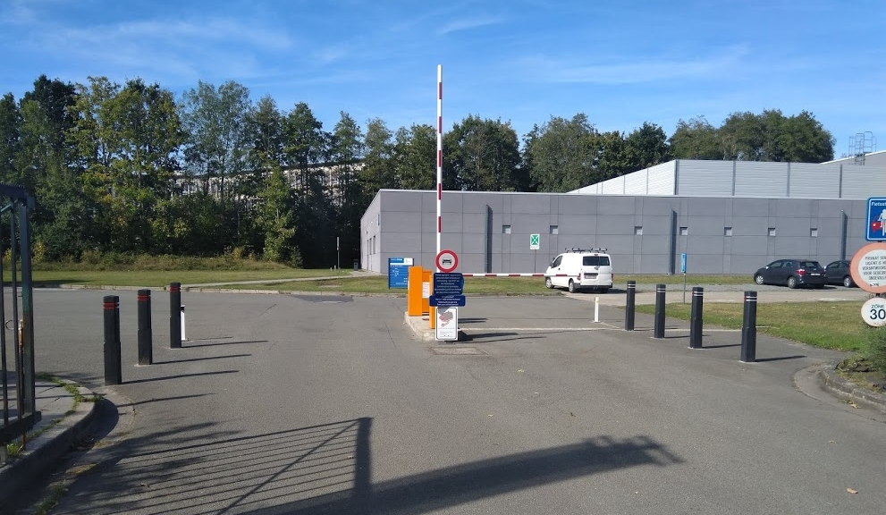
Probleemstelling

Slide 5


Probleemstelling
Nood aan een alternatief dat
- Goedkoop is
- Milieuvriendelijk is
- Gebruiksvriendelijk is

Slide 6
Probleemstelling
De vraag is:
Haalbaar op vlak van GDPR?
Welke maatregelen moeten genomen worden?
Is dit wel degelijk haalbaar op UGent?

Slide 7
GDPR
Toegankelijkheid native apps in Android en iOS

Slide 8
Definities
- Betrokkene
- Persoonsgegevens
- Verwerking
- Verwerkingsverantwoordelijke

Slide 9
Rechtmatigheid
- Dient ten allen tijde gerechtigd te zijn
- 6 voorwaarden
- Gerechtvaardigd belang

Slide 10

Rechten van de betrokkene
- Recht om geïnformeerd te zijn
- Informatie/rectificatie/wissing

Slide 11
Verwerker
- Dataminimalisatie
- Beveiliging
- Melding

Slide 12
Toegepast
Toegankelijkheid native apps in Android en iOS

Slide 13
Mogelijkheid van ANPR op UGent?
Toegankelijkheid native apps in Android en iOS

Slide 14
Maatregelen
- Hoogte en camerahoek
- Resolutie
- OpenALPR

Slide 15
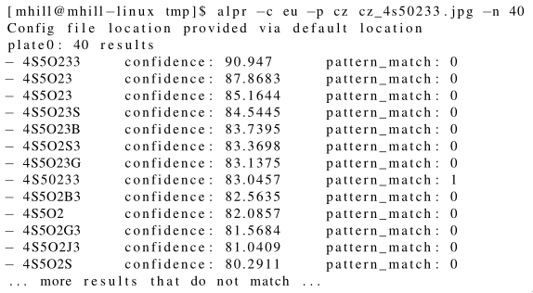
Maatregelen
- OpenALPR
- Regexmatches

Slide 16
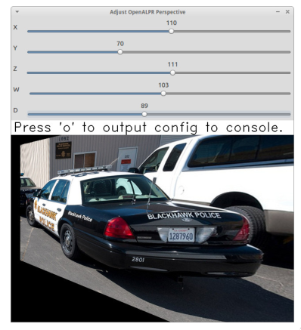
Maatregelen
- OpenALPR
- Regexmatches
- Kalibratie

Slide 17
Proof-of-concept
Toegankelijkheid native apps in Android en iOS

Slide 18
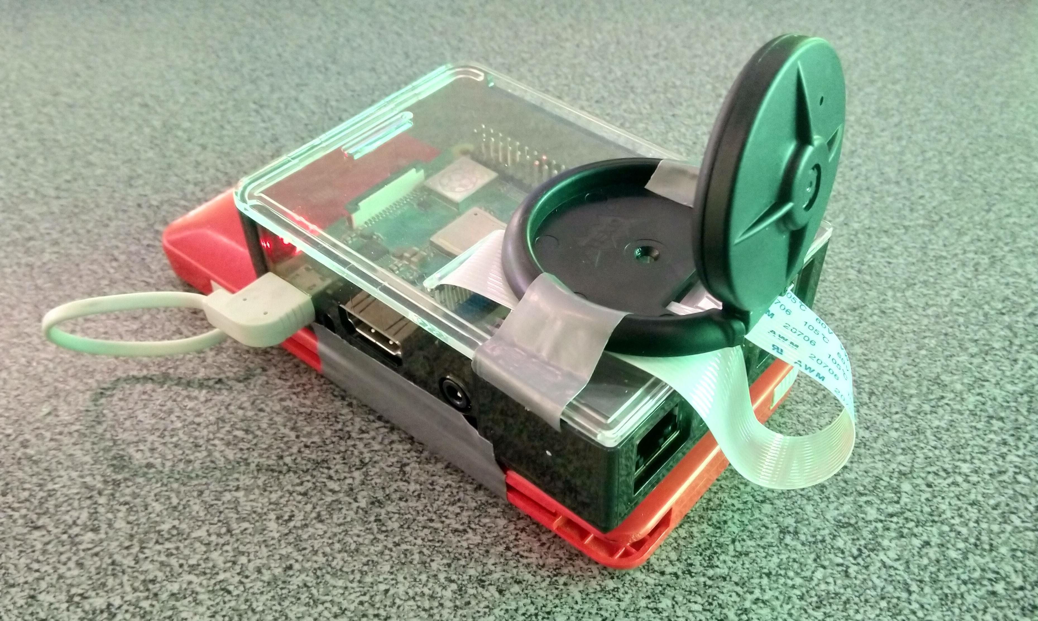
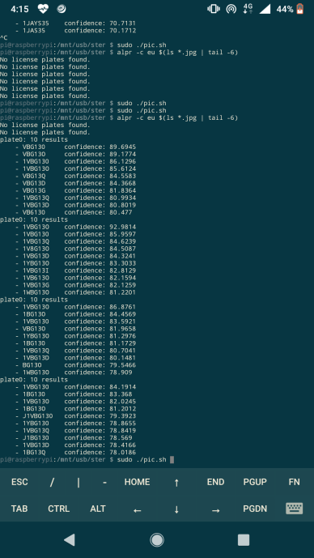
Opstelling

Slide 19
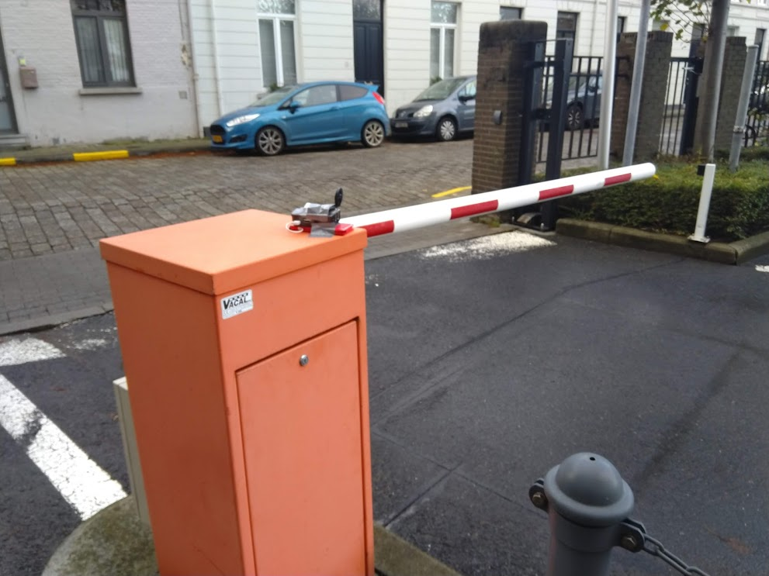
Opstelling

Slide 20
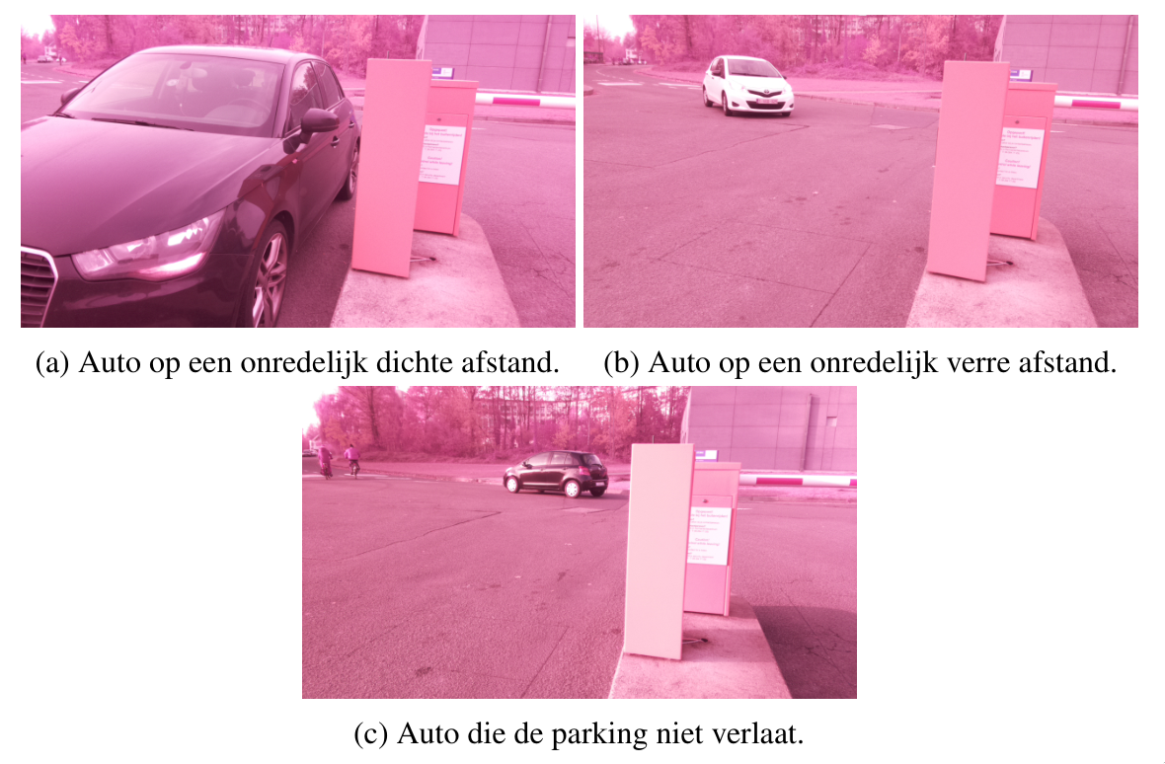
Opstelling

Slide 21
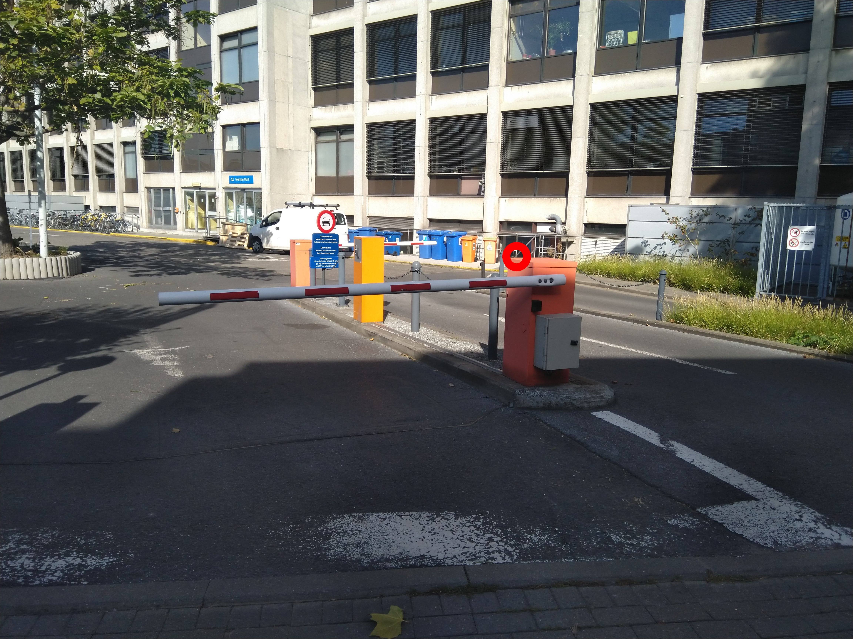
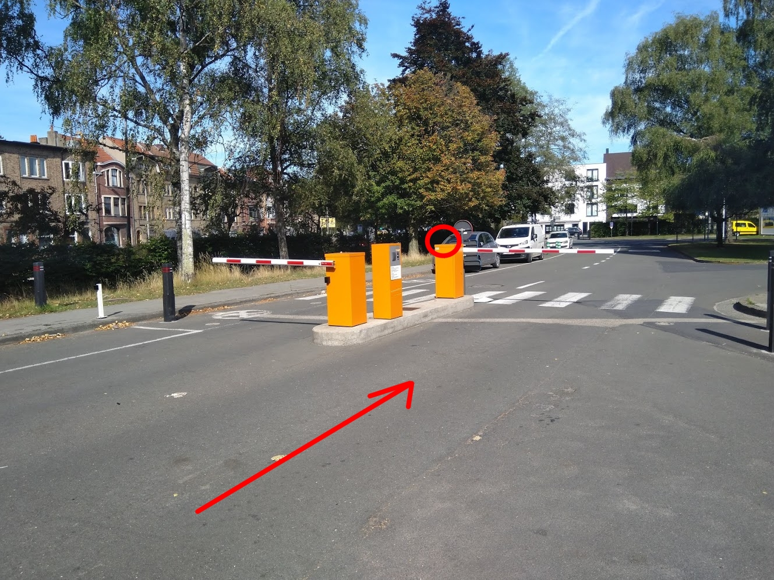
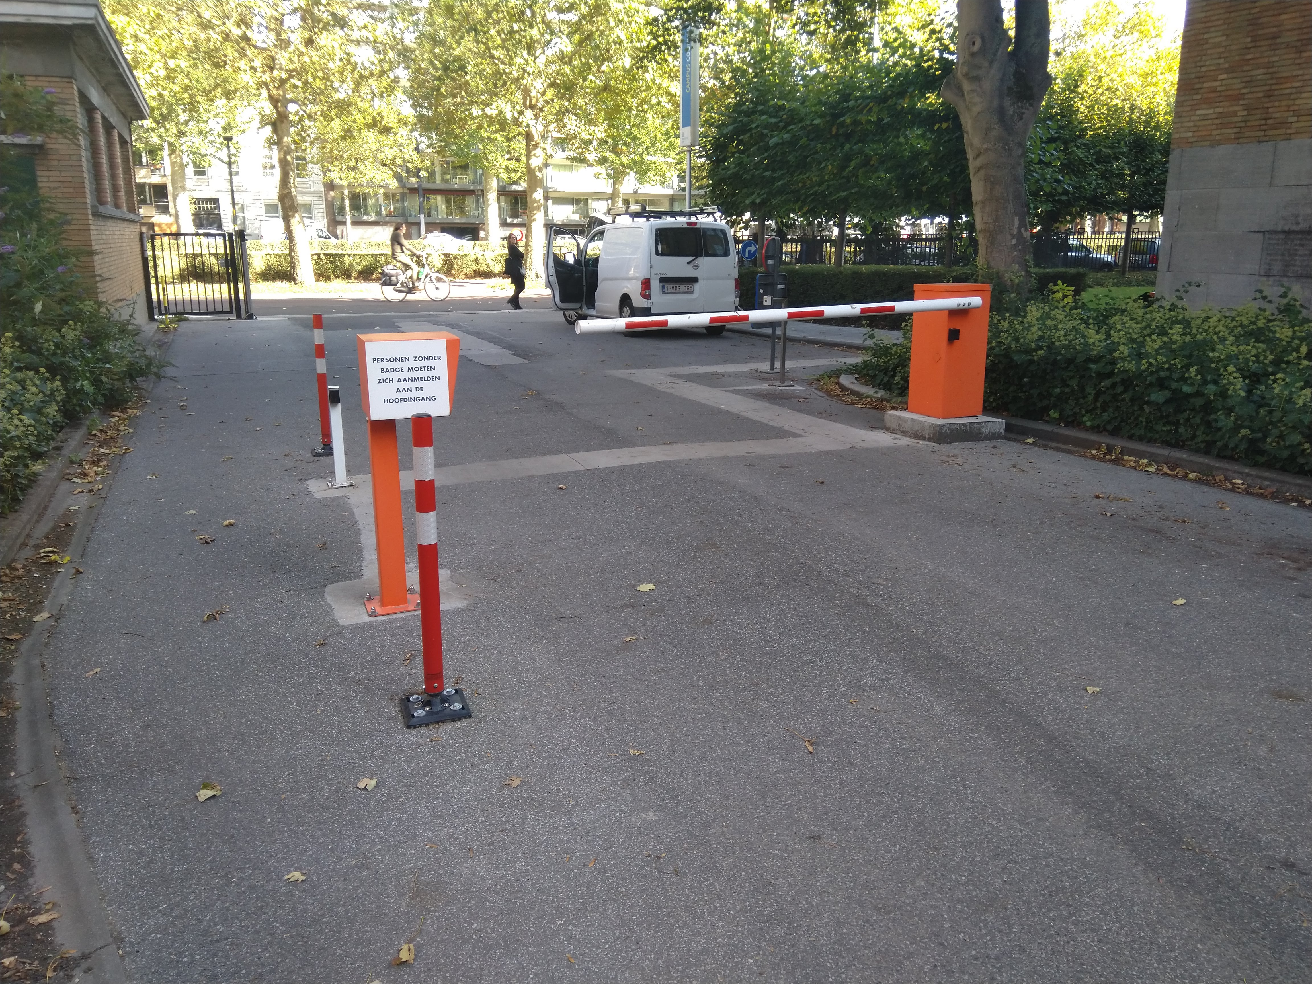
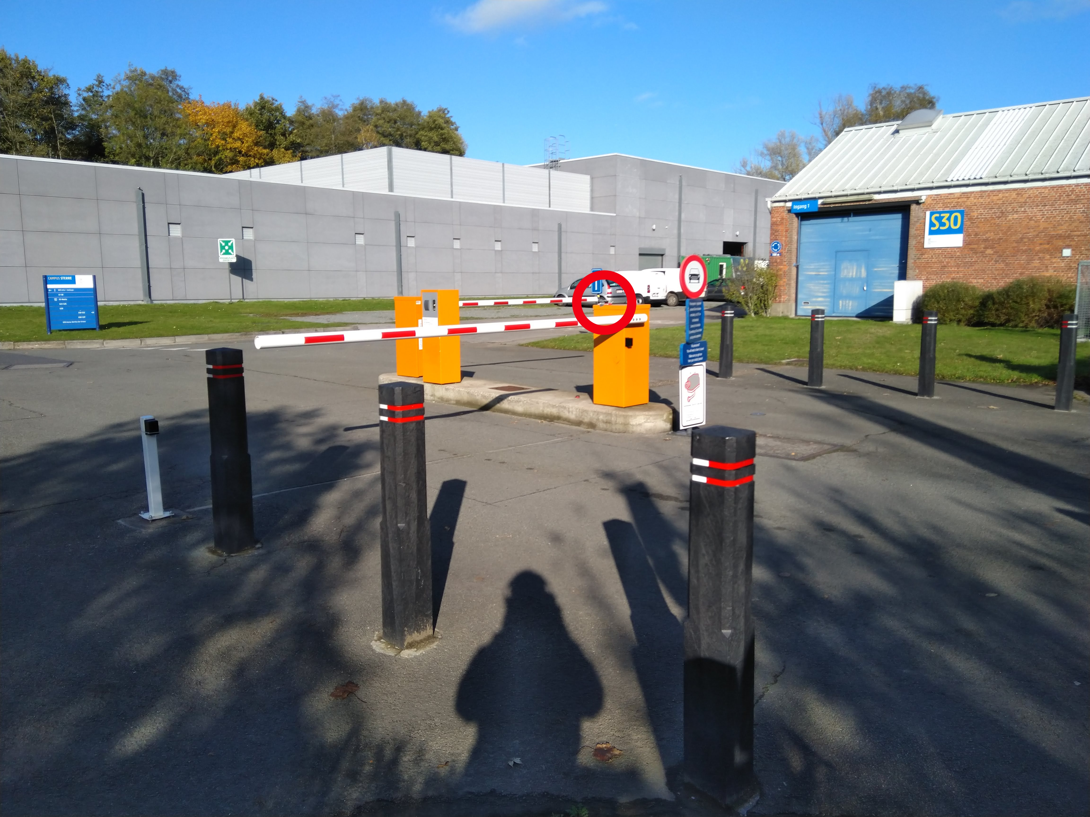
Opstelling
Campus
Coupure
Campus
Sterre

Slide 22
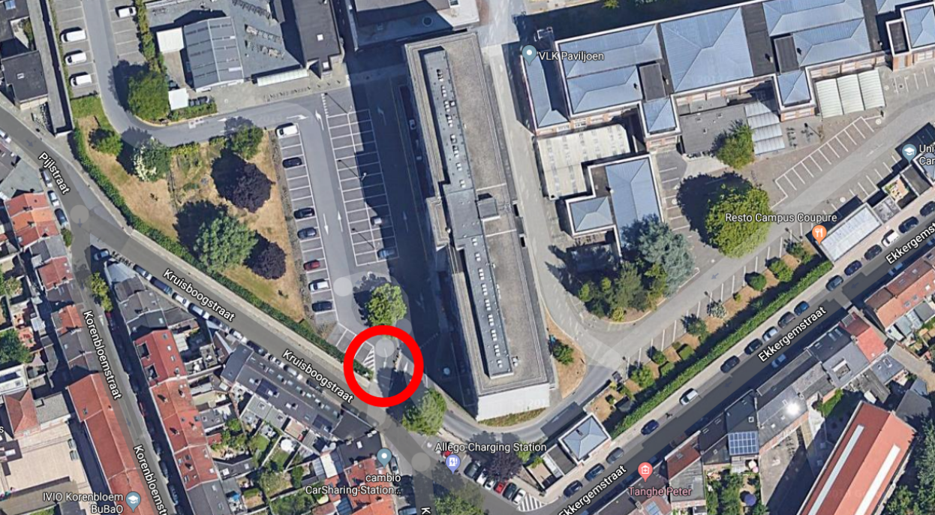
Uitgang Kruisboogstraat

Slide 23
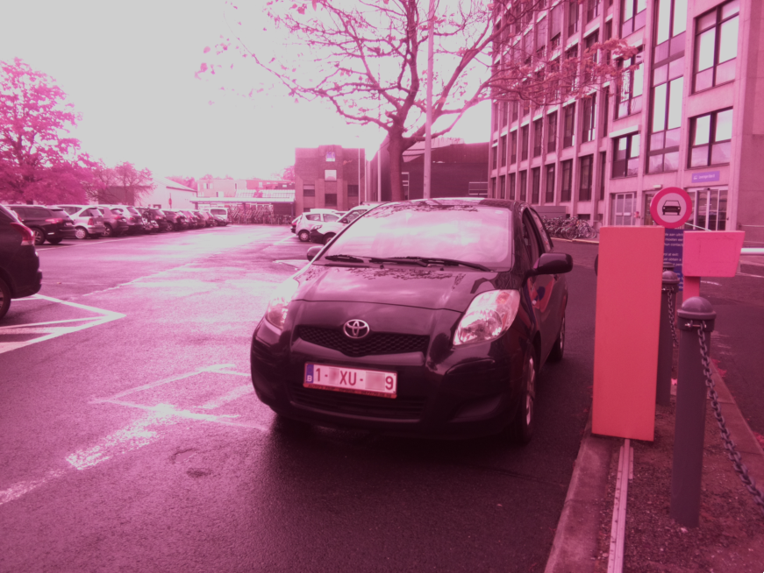
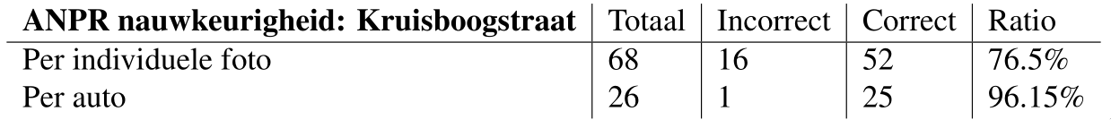
Uitgang Kruisboogstraat

Slide 24
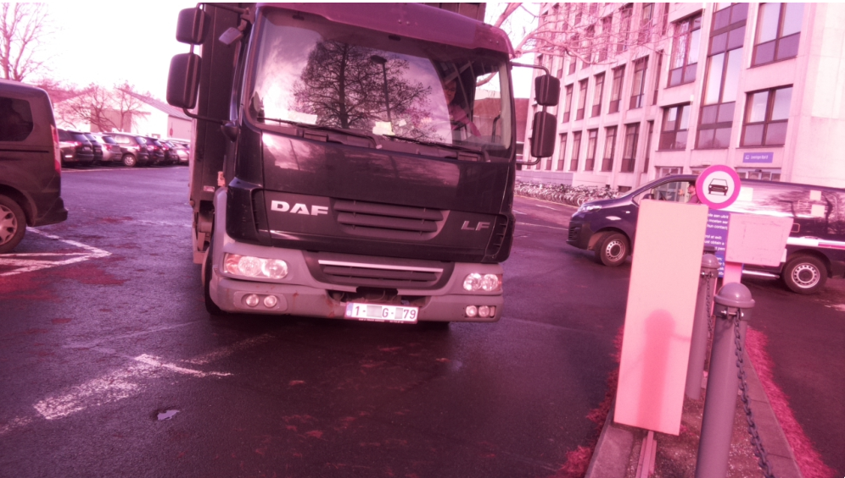
Uitgang Kruisboogstraat

Slide 25
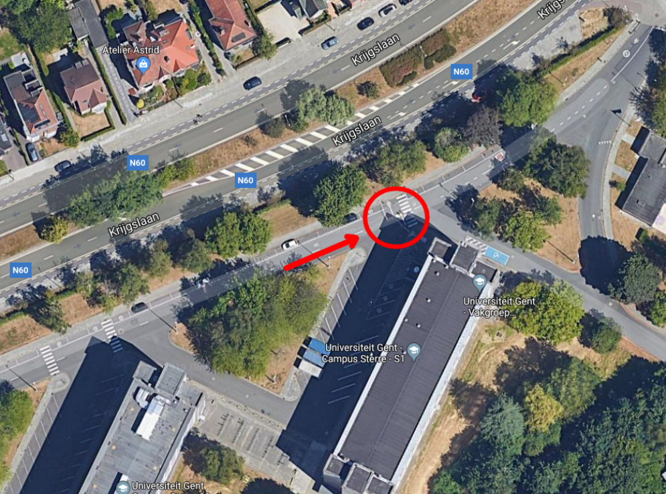

Uitgang Galglaan

Slide 26
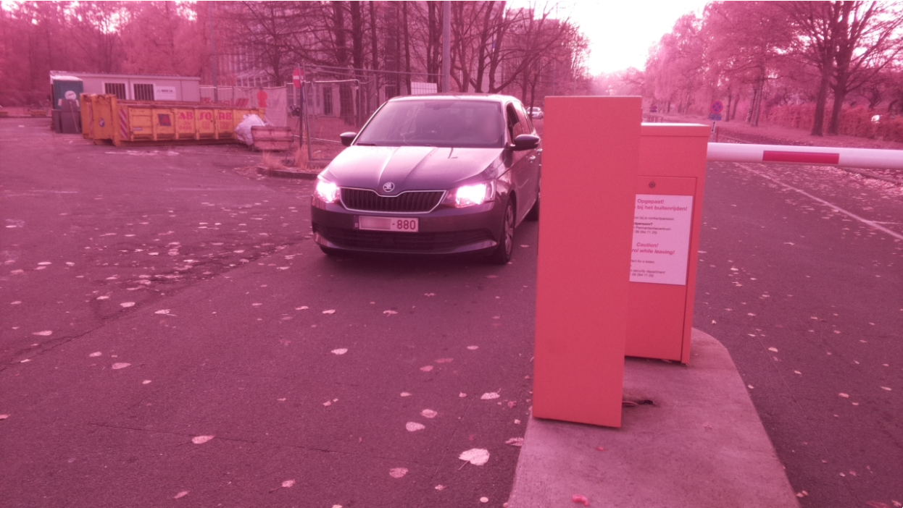
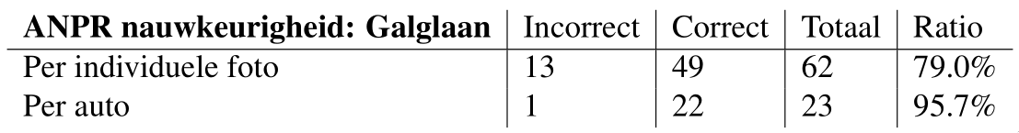
Uitgang Galglaan

Slide 27
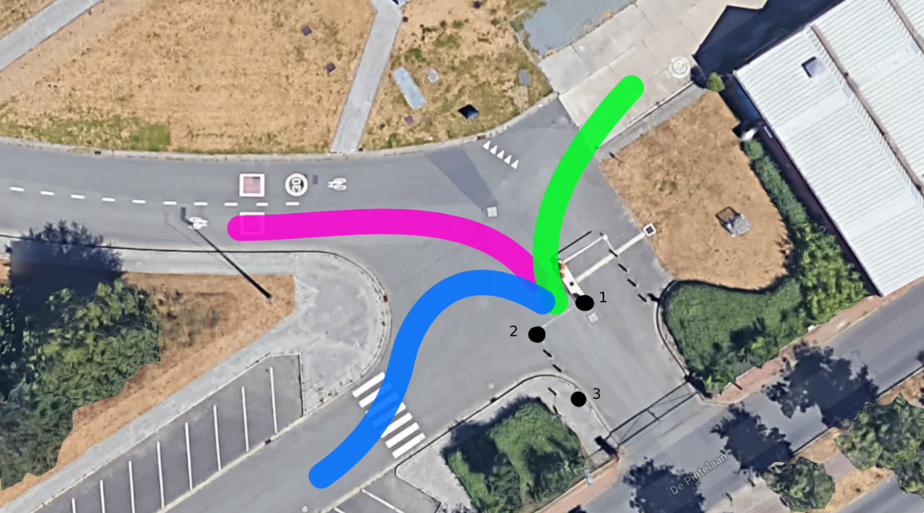
Uitgang De Pintelaan

Slide 28

Uitgang De Pintelaan

Slide 29
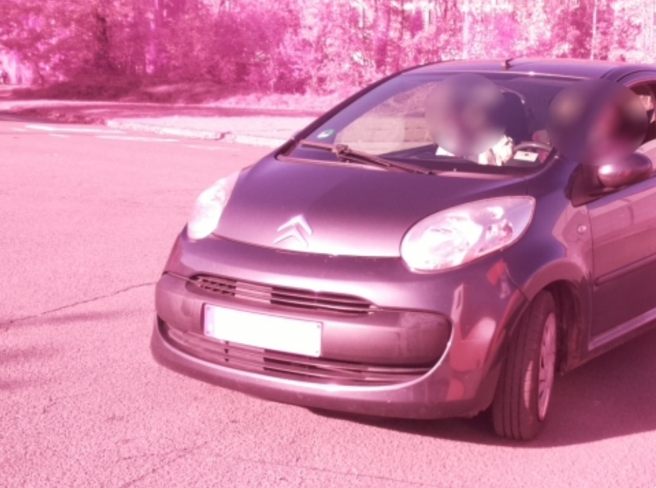
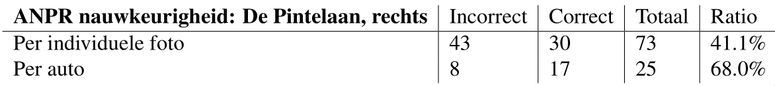
Uitgang De Pintelaan – positie 1

Slide 30
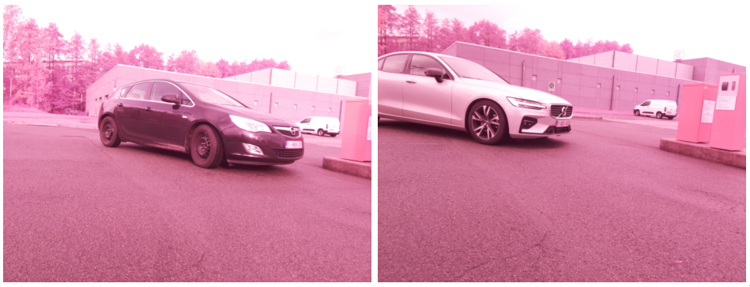
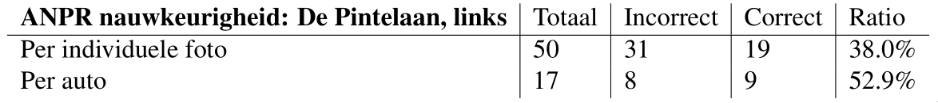
Uitgang De Pintelaan – positie 2

Slide 31
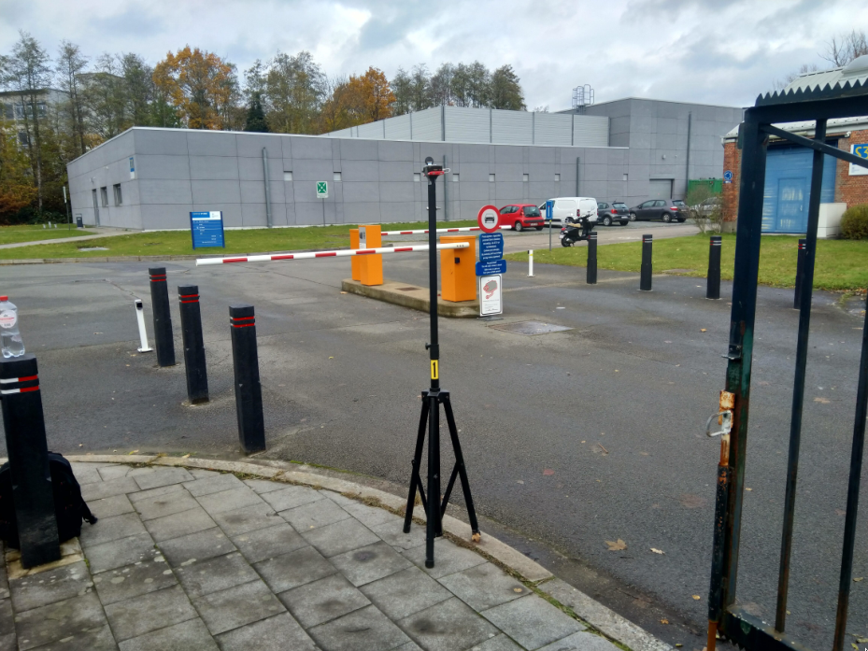
Uitgang De Pintelaan – positie 3

Slide 32
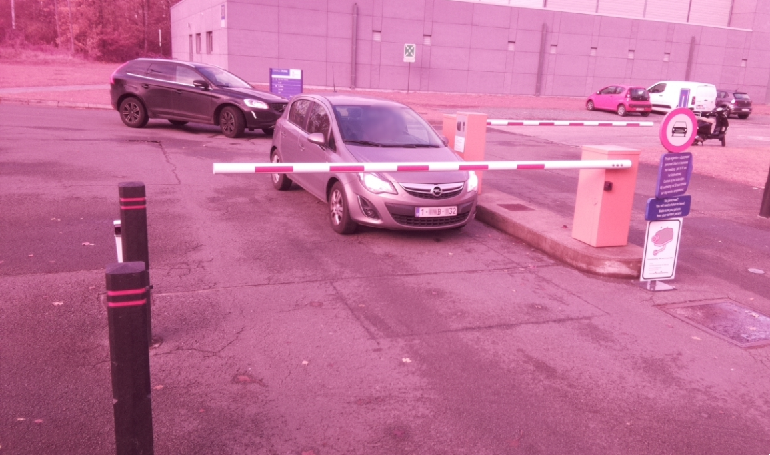

Uitgang De Pintelaan – positie 3

Slide 33
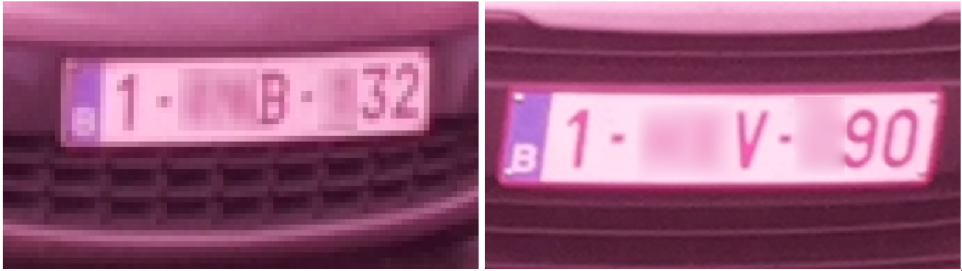
Uitgang De Pintelaan – positie 3

Slide 34
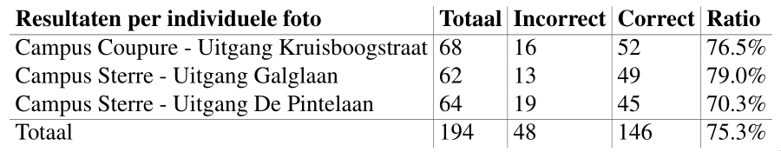
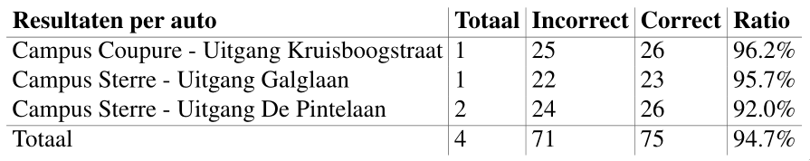
Resultaten

Slide 35
Conclusie
Toegankelijkheid native apps in Android en iOS

Slide 36
Vragen
Toegankelijkheid native apps in Android en iOS

Slide 37
Bedankt voor het luisteren!
Toegankelijkheid native apps in Android en iOS

Slide 38
Referenties
Raspberry Pi Logo
http://www.raspberrypi.org/trademark-rules/
OpenALPR Logo
https://www.openalpr.com/
Camera Pictogram BeSafe
https://edpb.europa.eu/sites/edpb/files/consultation/edpb_guidelines_201903_videosurveillance.pdf
OpenALPR regex matching en kalibratie
https://github.com/openalpr/openalpr/wiki/Pattern-Matching

